Slide 1
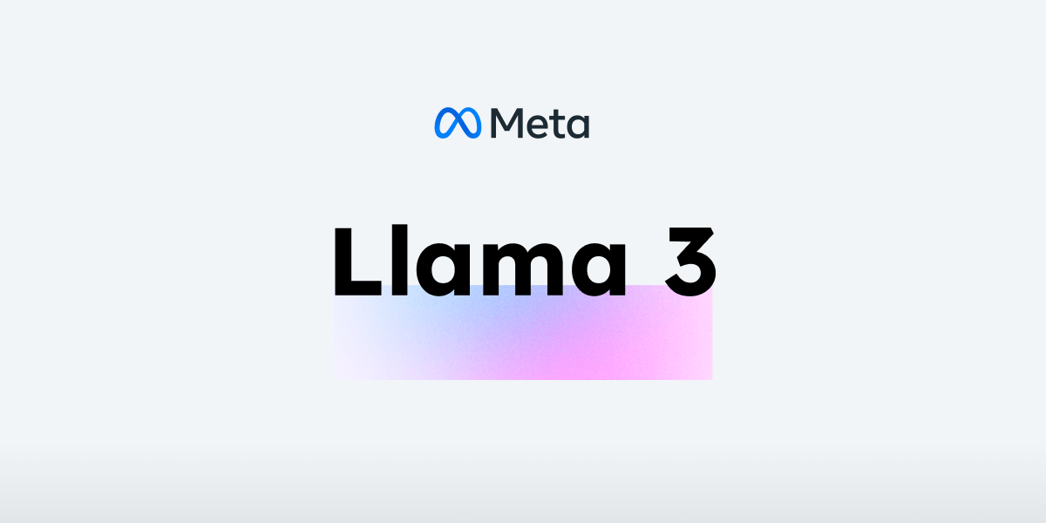
Llama 3: Democratizando el Estado del Arte en Foundation Models.
ALUMNO: Gamarra Garro, Santiago
Lanzado por Meta en 2024, Llama 3 representa un salto masivo en eficiencia y rendimiento para modelos que pueden ejecutarse localmente o en la nube.
Evolución desde Llama 1 y 2, y su rol en el ecosistema de código abierto.

Slide 2

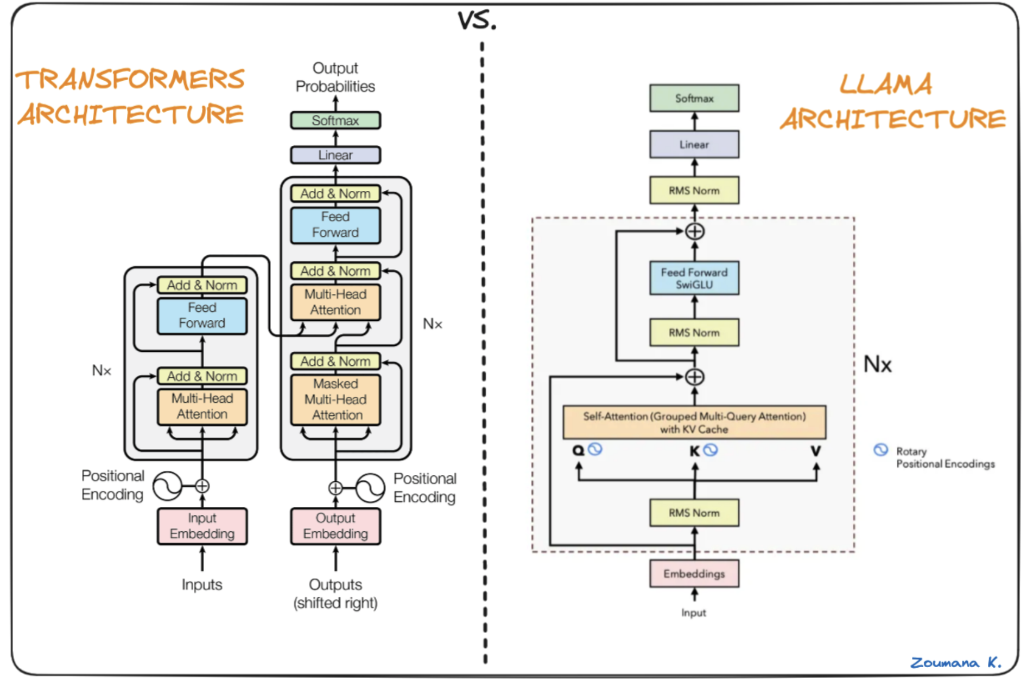
Arquitectura y Construcción
Llama 3 utiliza una arquitectura de Transformer de solo decodificador (decoder-only)
Optimización
Vocabulario: Ampliado a 128k tokens (usando Tiktoken), lo que mejora drásticamente la codificación de texto multilingüe.
Grouped-Query Attention (GQA): Implementado en todos los tamaños (8B y 70B) para mejorar la eficiencia de la inferencia y reducir el uso de memoria KV-cache.
Atención: Utiliza secuencias de hasta 8,192 tokens.

Slide 3
Entrenamiento a Escala
El "secreto" de Llama 3 no es solo la arquitectura, sino la calidad y cantidad de datos
Dataset
Entrenado con más de 15 billones de tokens, 7 veces más que Llama 2.
Hardware
Meta utilizó clusters de hasta 16,000 GPUs NVIDIA H100.
Tiempo
1.3millones de horas de GPU.
Se enfatizó el filtrado de datos mediante clasificadores heurísticos y modelos de lenguaje para asegurar la calidad antes del pre-entrenamiento.
Proceso

Slide 4
Adaptación (SFT y RLHF)
¿Cómo pasa de ser un modelo base a un asistente útil?
SFT (Supervised Fine-Tuning)
RLHF + DPO
SFT (Supervised Fine-Tuning)
RLHF + DPO
Hugging Face
El modelo se adapta fácilmente mediante librerías como trl y peft (usando técnicas como LoRA/QLoRA) para tareas específicas con poco cómputo.
Uso de Reinforcement Learning from Human Feedback y Direct Preference Optimization para alinear el modelo con la seguridad y la utilidad.
Entrenamiento con instrucciones humanas de alta calidad.

Slide 5


Impacto Ambiental y Consumo Energético
Meta logró que el impacto neto sea 0 toneladas mediante la compra de créditos de energía renovable, aunque el gasto físico de recursos es innegable
Consumo de Energía
Emisiones de CO2
El entrenamiento de Llama 3 (específicamente el cluster de 400B que estuvo en proceso) requirió una infraestructura masiva. Se estima que el entrenamiento de la flota Llama 3 consumió cerca de 400 GWh.
Meta reportó que el entrenamiento de Llama 3 produjo aproximadamente 2,290 toneladas de CO2 equivalente.

Slide 6
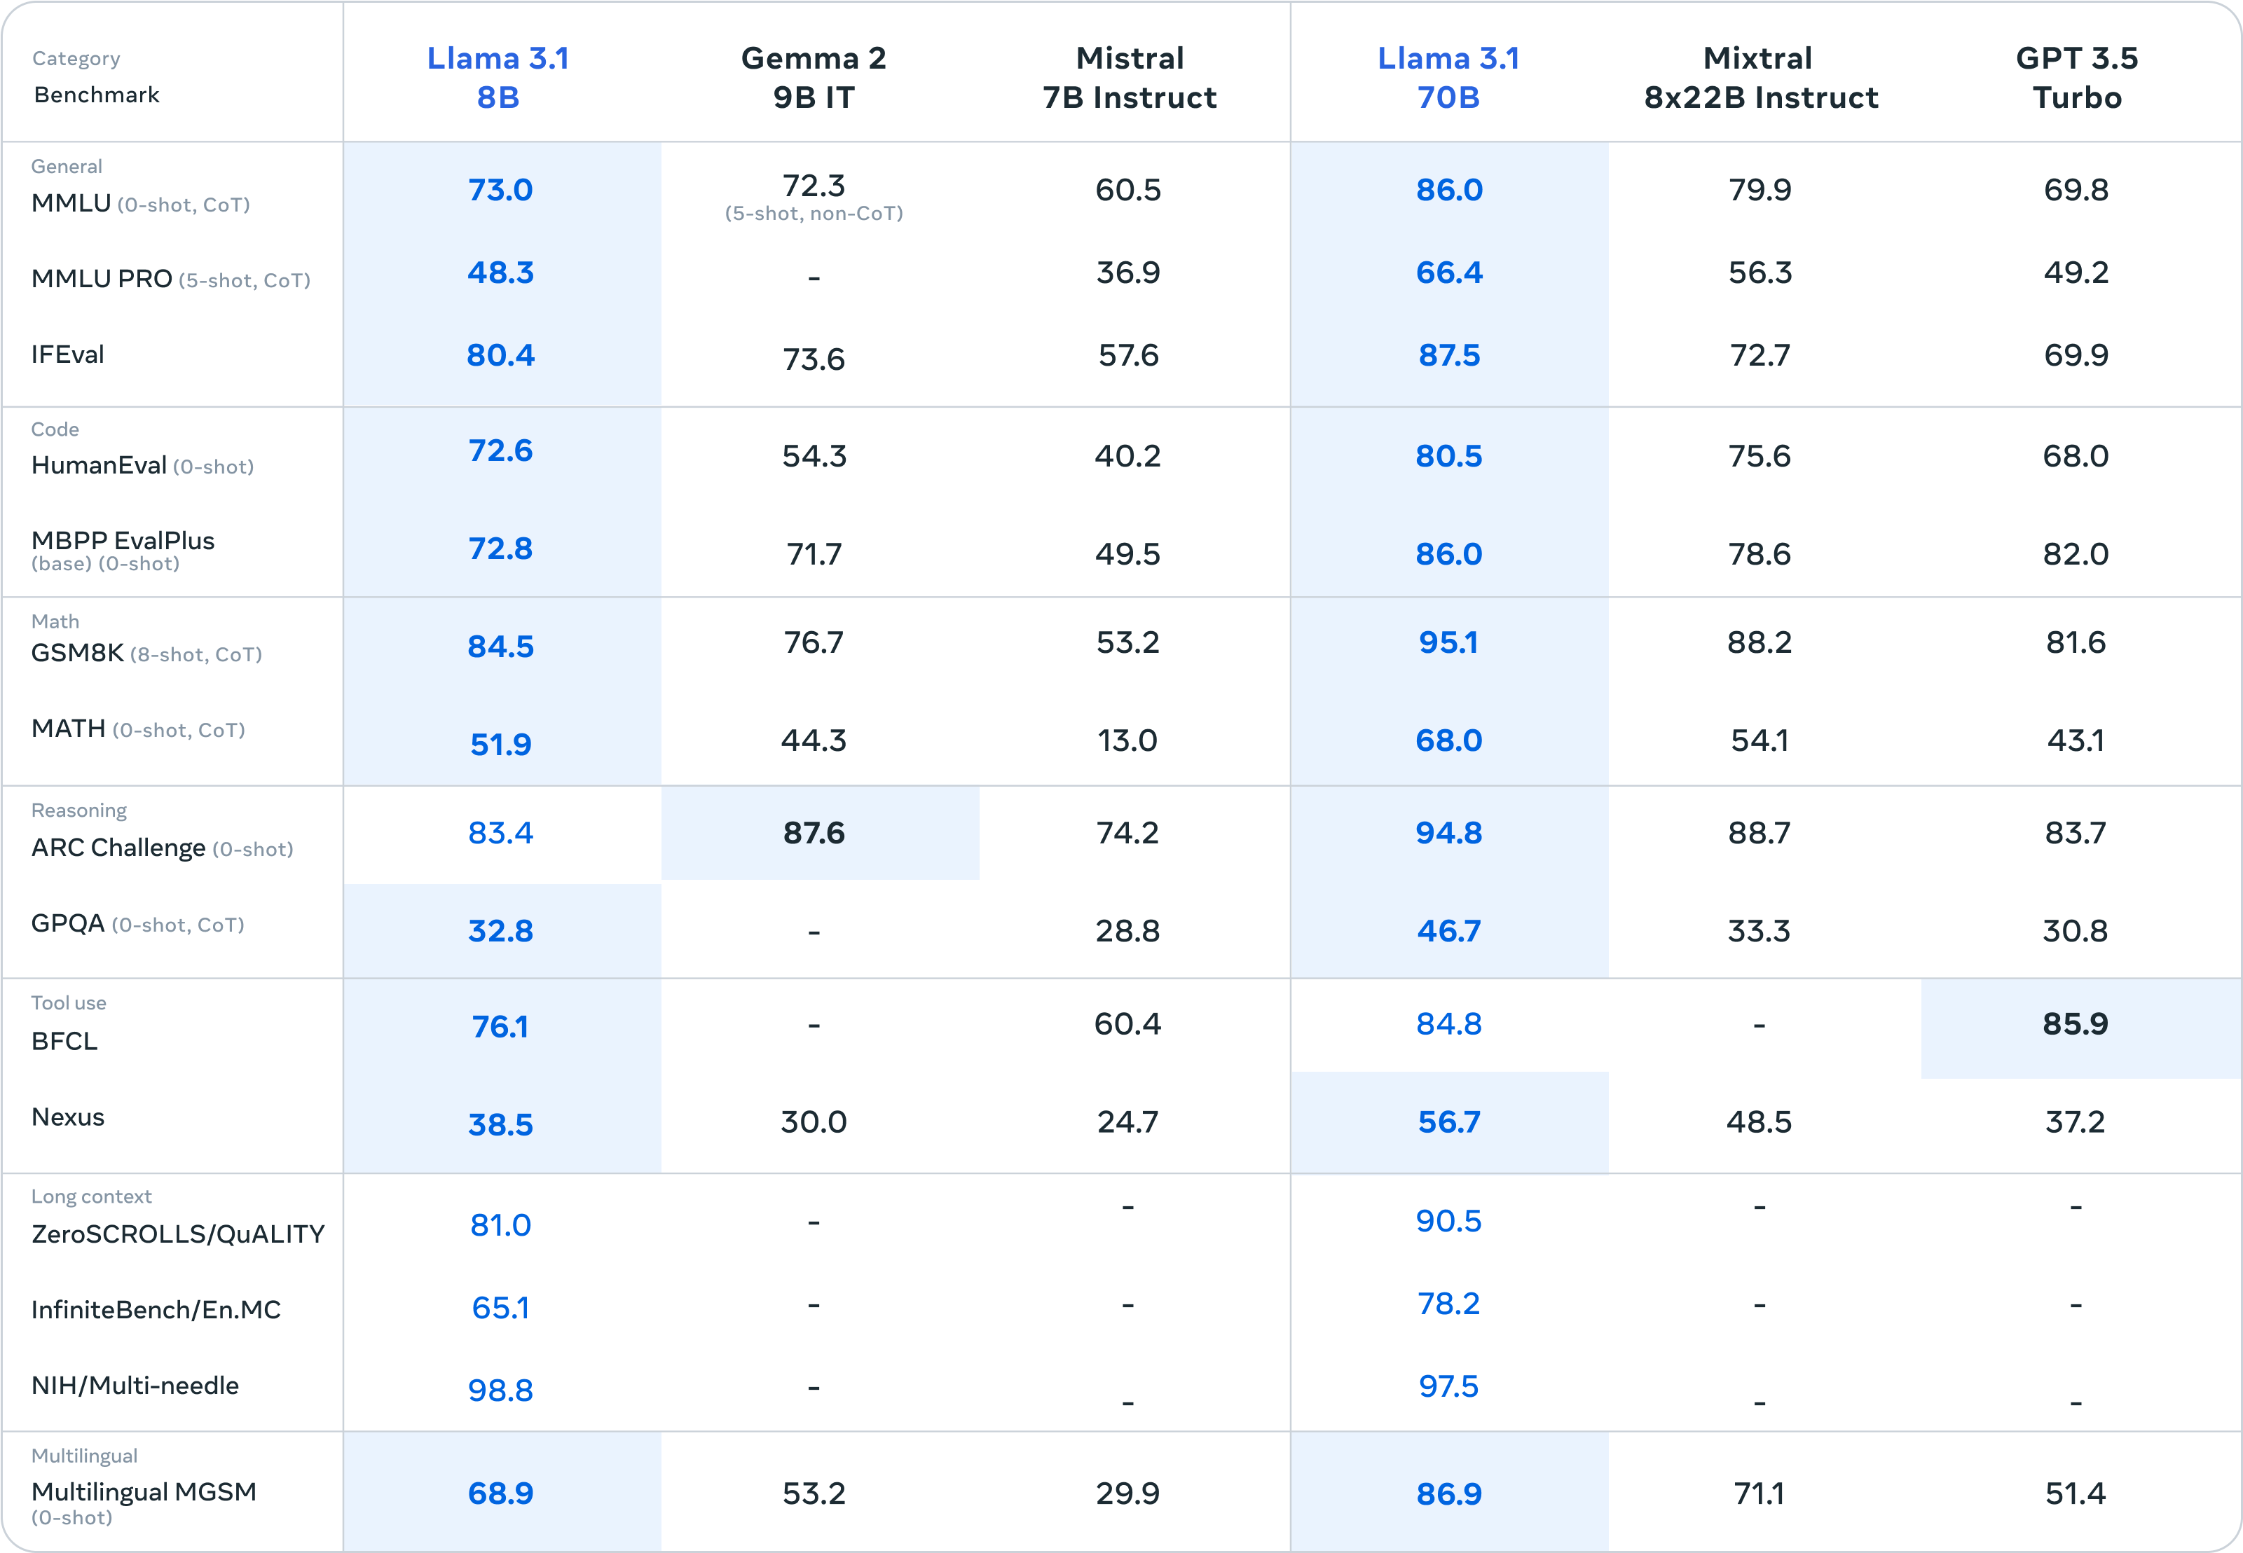
Fortalezas, Limitaciones
Llama 3 no es "Open Source" en el sentido estricto (por su licencia), pero es el motor de la "comunalización" de la IA.
Fortalezas
Rendimiento comparable a GPT-4 en benchmarks de razonamiento y código, siendo mucho más pequeño y eficiente.
Limitaciones
Aún presenta alucinaciones en temas factuales complejos y el sesgo cultural sigue presente debido a la predominancia del inglés en el dataset inicial.

Slide 7
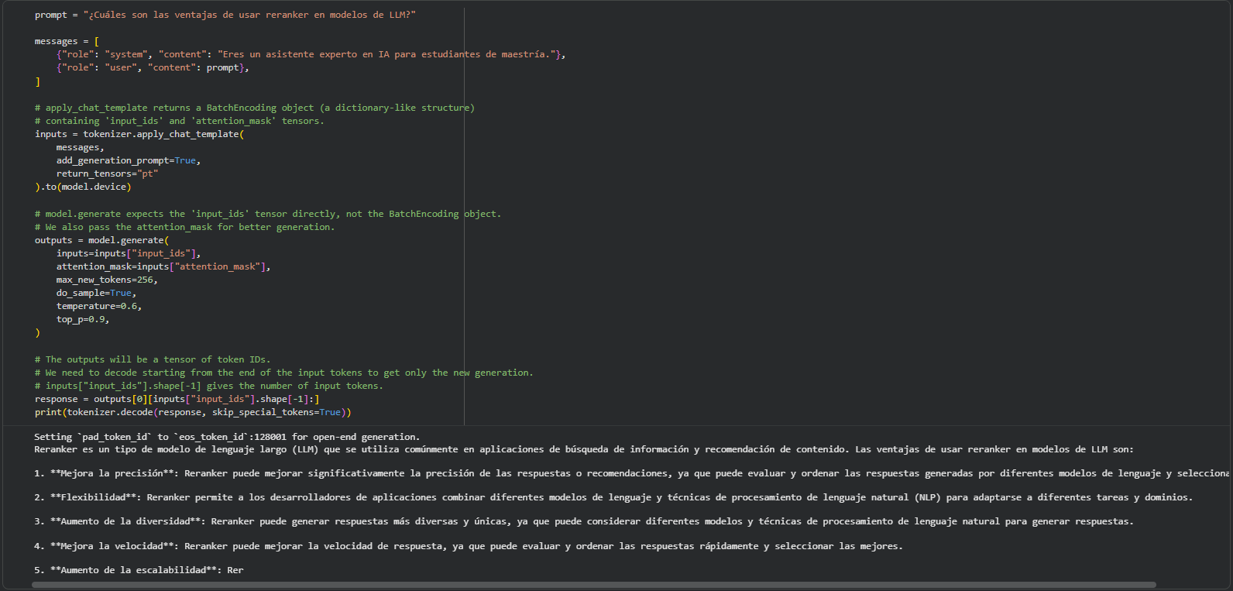
Conclusiones y Referencias
Llama 3 demuestra que la escala de los datos de entrenamiento es tan importante como la arquitectura del modelo.
Demo LLAMA3-8B
https://hasgeek.com/simrathanspal/the-llama3-guide/sub/decoding-llama3-part-1-intro-to-llama3-RCehJkfUH348ryim1x6PLN
https://huggingface.co/meta-llama/Meta-Llama-3-8B-Instruct
https://ollama.com/library/llama3.1:8b

